Slide 1



TRƯỜNG TIỂU HỌC THÀNH TÔ
CHÀO MỪNG CÁC THẦY CÔ GIÁO
TỚI DỰ TIẾT LỊCH SỬ VÀ ĐỊA LÝ
LỚP 4
Giáo viên: Phạm Thị Thùy Dương

Slide 2


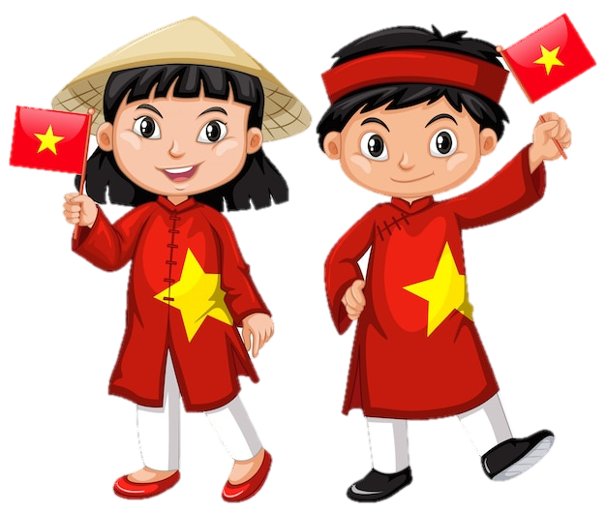

Slide 3

TRÒ CHƠI

Slide 4
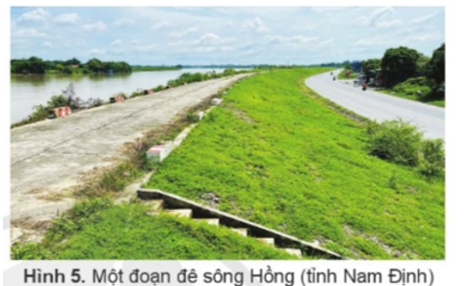

ĐÂY LÀ DÂN TỘC NÀO?

Slide 5


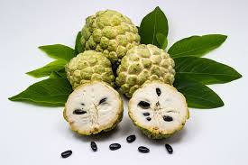

Slide 6
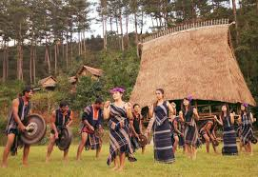
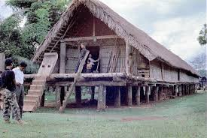
Dân tộc Ê Đê và dân tộc Ba Na là một trong số những dân tộc lâu đời sống ở vùng Tây Nguyên, gắn bó với hình ảnh nhà dài và văn hóa mẫu hệ đặc trưng.

Slide 7

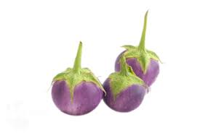
ĐÂY LÀ GÌ?

Slide 8

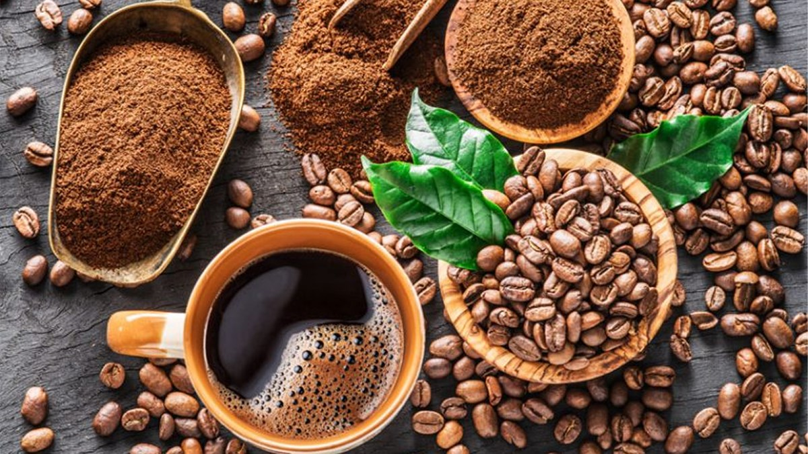
Cà phê là một trong những đặc sản nổi tiếng vùng Tây Nguyên.
ưd

Slide 9




BÀI 16.
DÂN CƯ, HOẠT ĐỘNG SẢN XUẤT VÀ MỘT SỐ NÉT VĂN HÓA
Ở VÙNG TÂY NGUYÊN

Slide 10


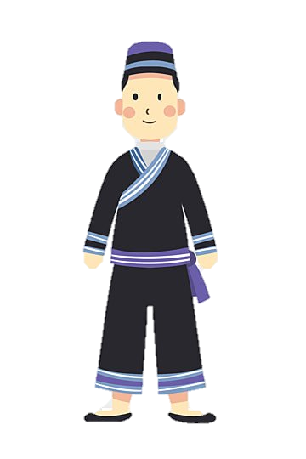
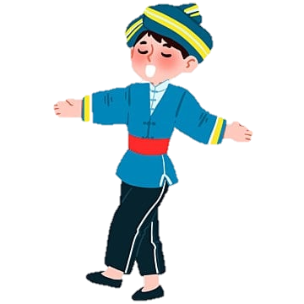
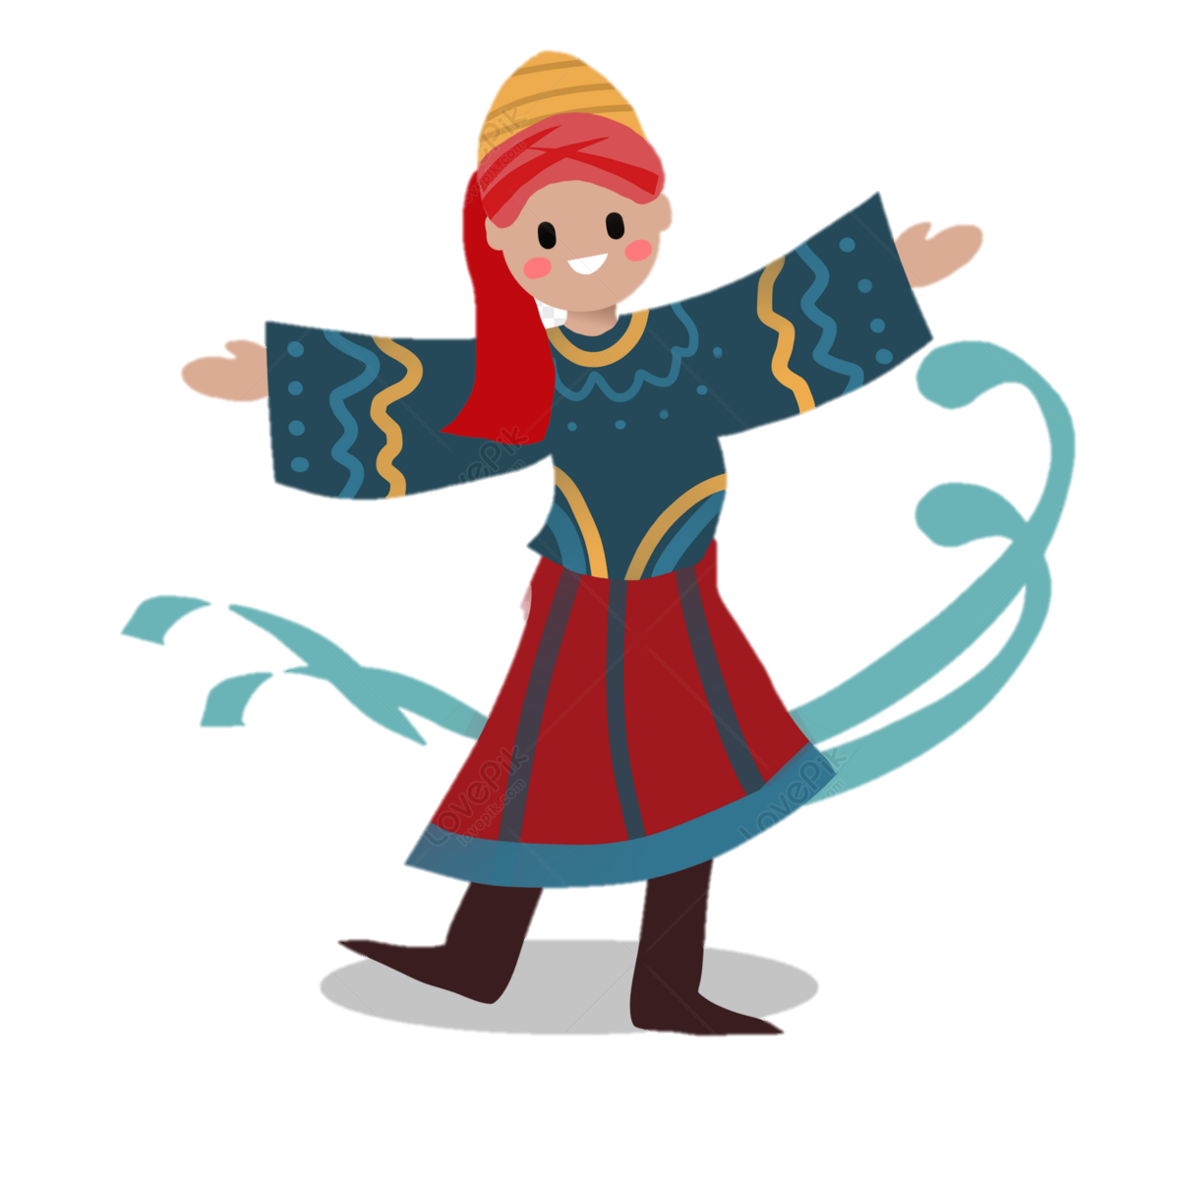
Hoạt động 1: Tìm hiểu về hoạt động trồng cây công nghiệp lâu năm

Slide 11

a. Trồng cây công nghiệp lâu năm
Dự án nhỏ
Nhóm 1: Khám phá cây công nghiệp ở Tây Nguyên
Nhóm 2: Tìm hiểu điều kiện trồng cây
Nhóm 3: Khám phá sản phẩm cà phê và hồ tiêu của Tây Nguyên
Nhóm 4: Khám phá sản phẩm cao su và điều ở Tây Nguyên

Slide 12
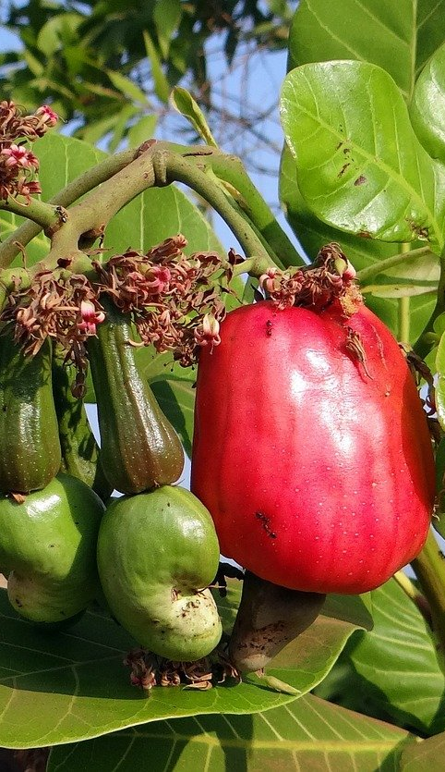
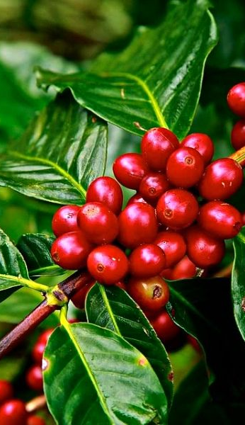
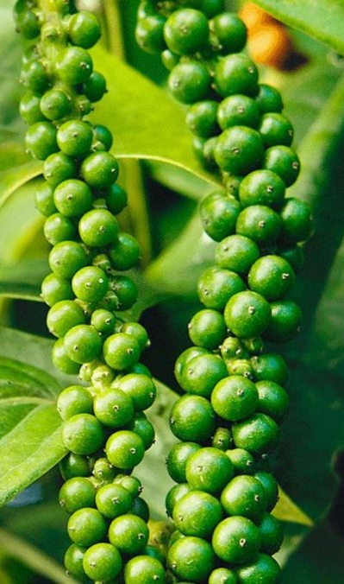
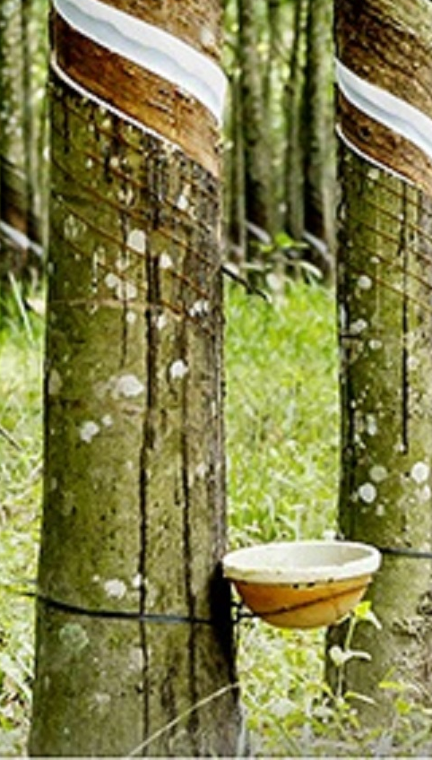
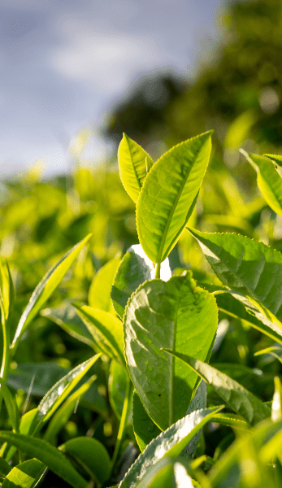
Cây công nghiệp chủ yếu
Điều
Cà phê
Hồ tiêu
Cao su
Chè

Slide 13
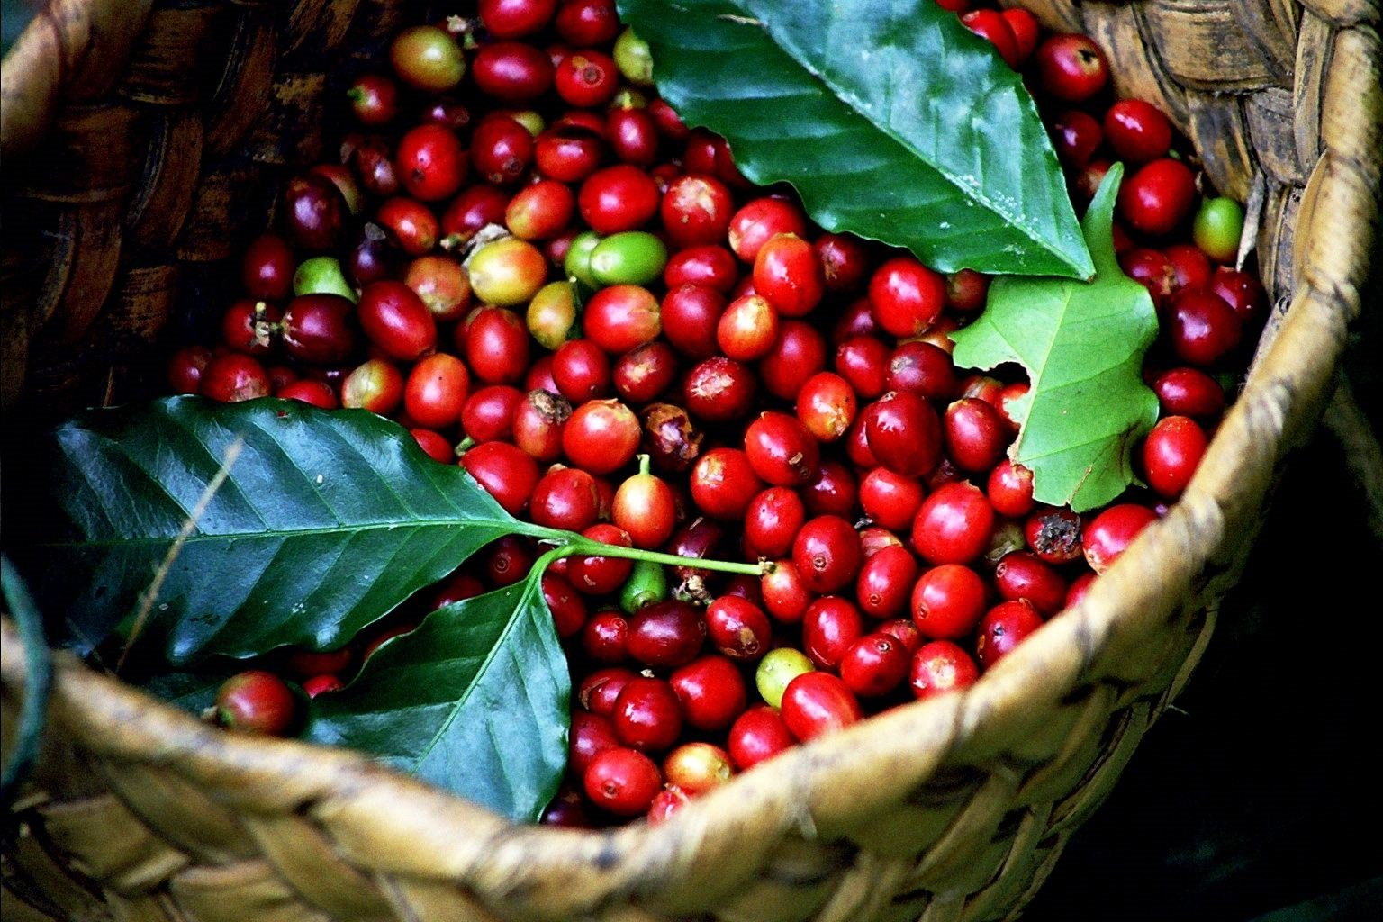
Cà phê
Là cây công nghiệp được trồng với diện tích lớn nhất ở Tây Nguyên.

Slide 14

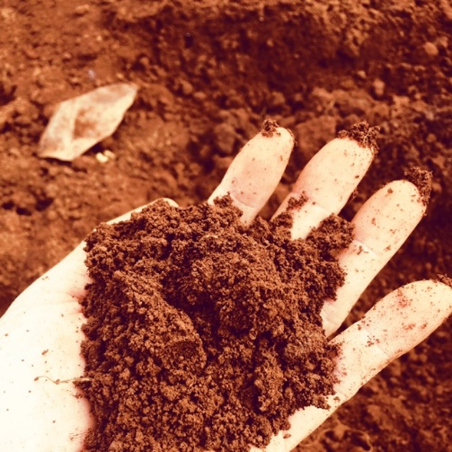
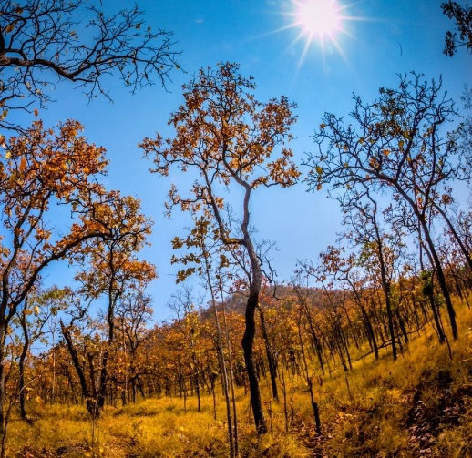
Điều kiện
Thuận lợi
Khó khăn
Đất đỏ badan
Mùa khô
Có diện tích đất đỏ badan tơi xốp và khí hậu thuận tiện.
Thiếu nước tưới vào mùa khô.

Slide 15

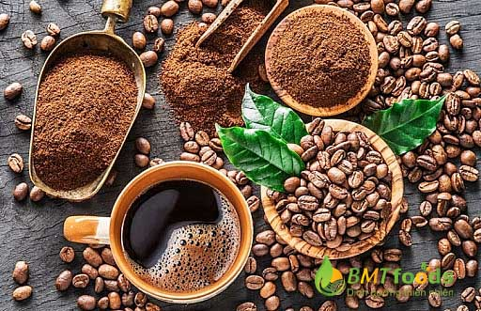
Cà phê Buôn Ma Thuột hay cà phê Ban mê là một trong những thương hiệu nổi tiếng của cà phê Việt Nam. Cà phê Buôn Ma Thuột nổi tiếng với hương vị Robusta đặc trưng: đậm đà, đắng thanh, hàm lượng caffeine cao, hương thơm nồng nàn và hậu vị ngọt sâu.

Slide 16
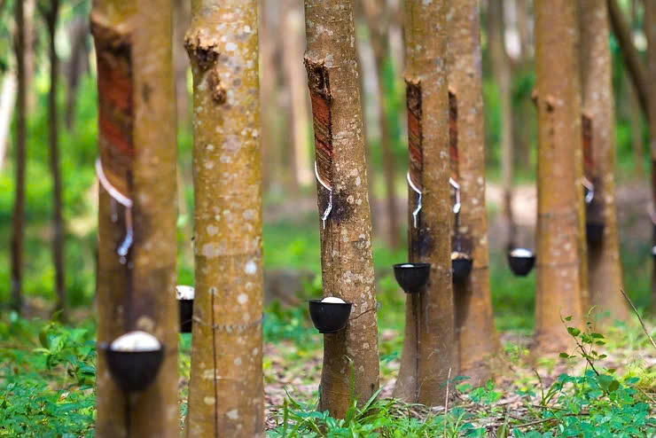
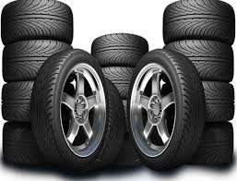
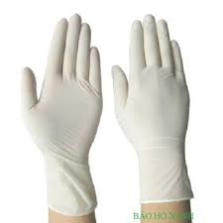
Cây cao su là một loại cây thân gỗ mang lại giá trị kinh tế cao thông qua mủ (nguyên liệu lốp xe, găng tay) và gỗ (nội thất)

Slide 17
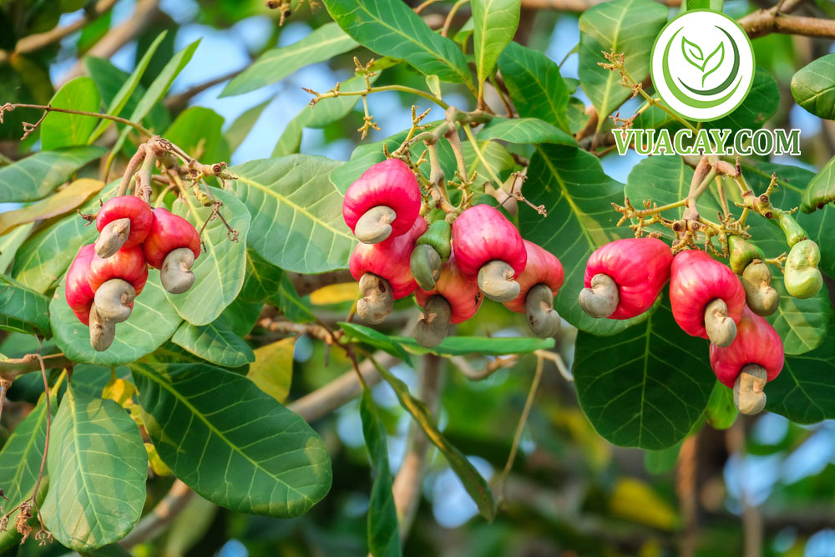
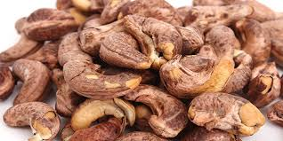
Cây điều là một cây công nghiệp thuộc họ xoài, phải trồng lâu năm mới thu hoạch được. Hạt điều chứa nhiều chất béo lành mạnh, mang lại nhiều lợi ích cho sức khỏe.

Slide 18
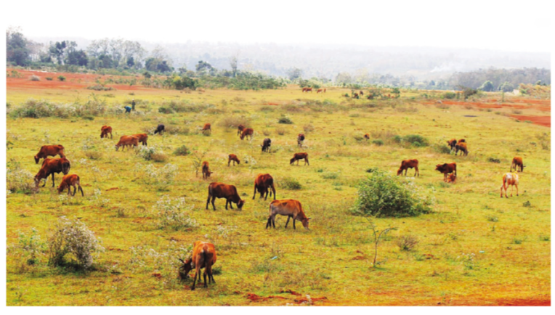
Hoạt động 2: Chăn nuôi gia súc
Bảng 3. Số lượng trâu, bò ở Tây Nguyên năm 2020
Vật nuôi | Số lượng (nghìn con)
Trâu | 96,4
Bò | 831,5
Thảo luận nhóm đôi: Đọc thông tin, quan sát hình ảnh và thực hiện yêu cầu:
Cho biết gia súc nào được nuôi nhiều ở vùng Tây Nguyên.
Trình bày hoạt động chăn nuôi gia súc ở vùng Tây Nguyên.
Hình 2. Chăn nuôi bò ở tỉnh Đắk Lắk

Slide 19







TRÒ CHƠI
LỚP HỌC THÔNG THÁI
BẮT ĐẦU

Slide 20


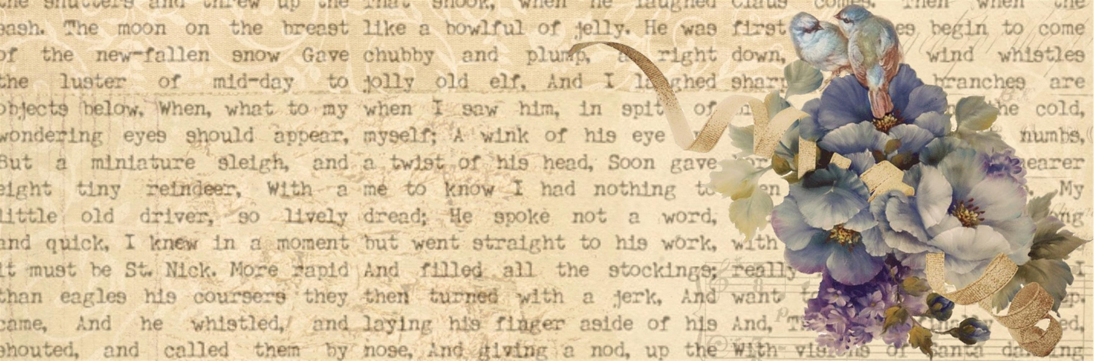







LUẬT CHƠI
Thank
you!
Có 3 câu hỏi, thời gian trả lời cho mỗi câu hỏi là 5 giây.
Trong 5 giây, các em hãy dùng ngôn ngữ hình thể để đưa ra đáp án chính xác.

Slide 21




Câu 1: Gia súc được nuôi nhiều nhất vùng Tây Nguyên là?
Con chó và con gà
4
1
2
A
5
3
Con bò và con trâu
B
Hết giờ
Con trâu và con lợn
c

Slide 22
Câu 2: Điều kiện thuận lợi nào để Tây Nguyên phát
triển chăn nuôi gia súc?
Có đồng cỏ xanh tốt.
4
1
2
A
5
Có nhiều nhà máy.
B
Hết giờ
Có nhiều biển.
c

Slide 23
Câu 3: Chăn nuôi gia súc mang lại lợi ích gì cho người
dân Tây Nguyên?
Cung cấp điện.
4
1
2
A
5
Xây dựng nhà máy thủy điện.
B
Hết giờ
Cung cấp thực phẩm và thu nhập.
c

Slide 24
Sông lớn nhất vùng Đồng bằng Bắc bộ là sông nào?
Câu 2
Sông Hồng.
4
1
2
A
5
3
Sông Thái Bình.
B
Hết giờ
Sông Đà.
c

Slide 25
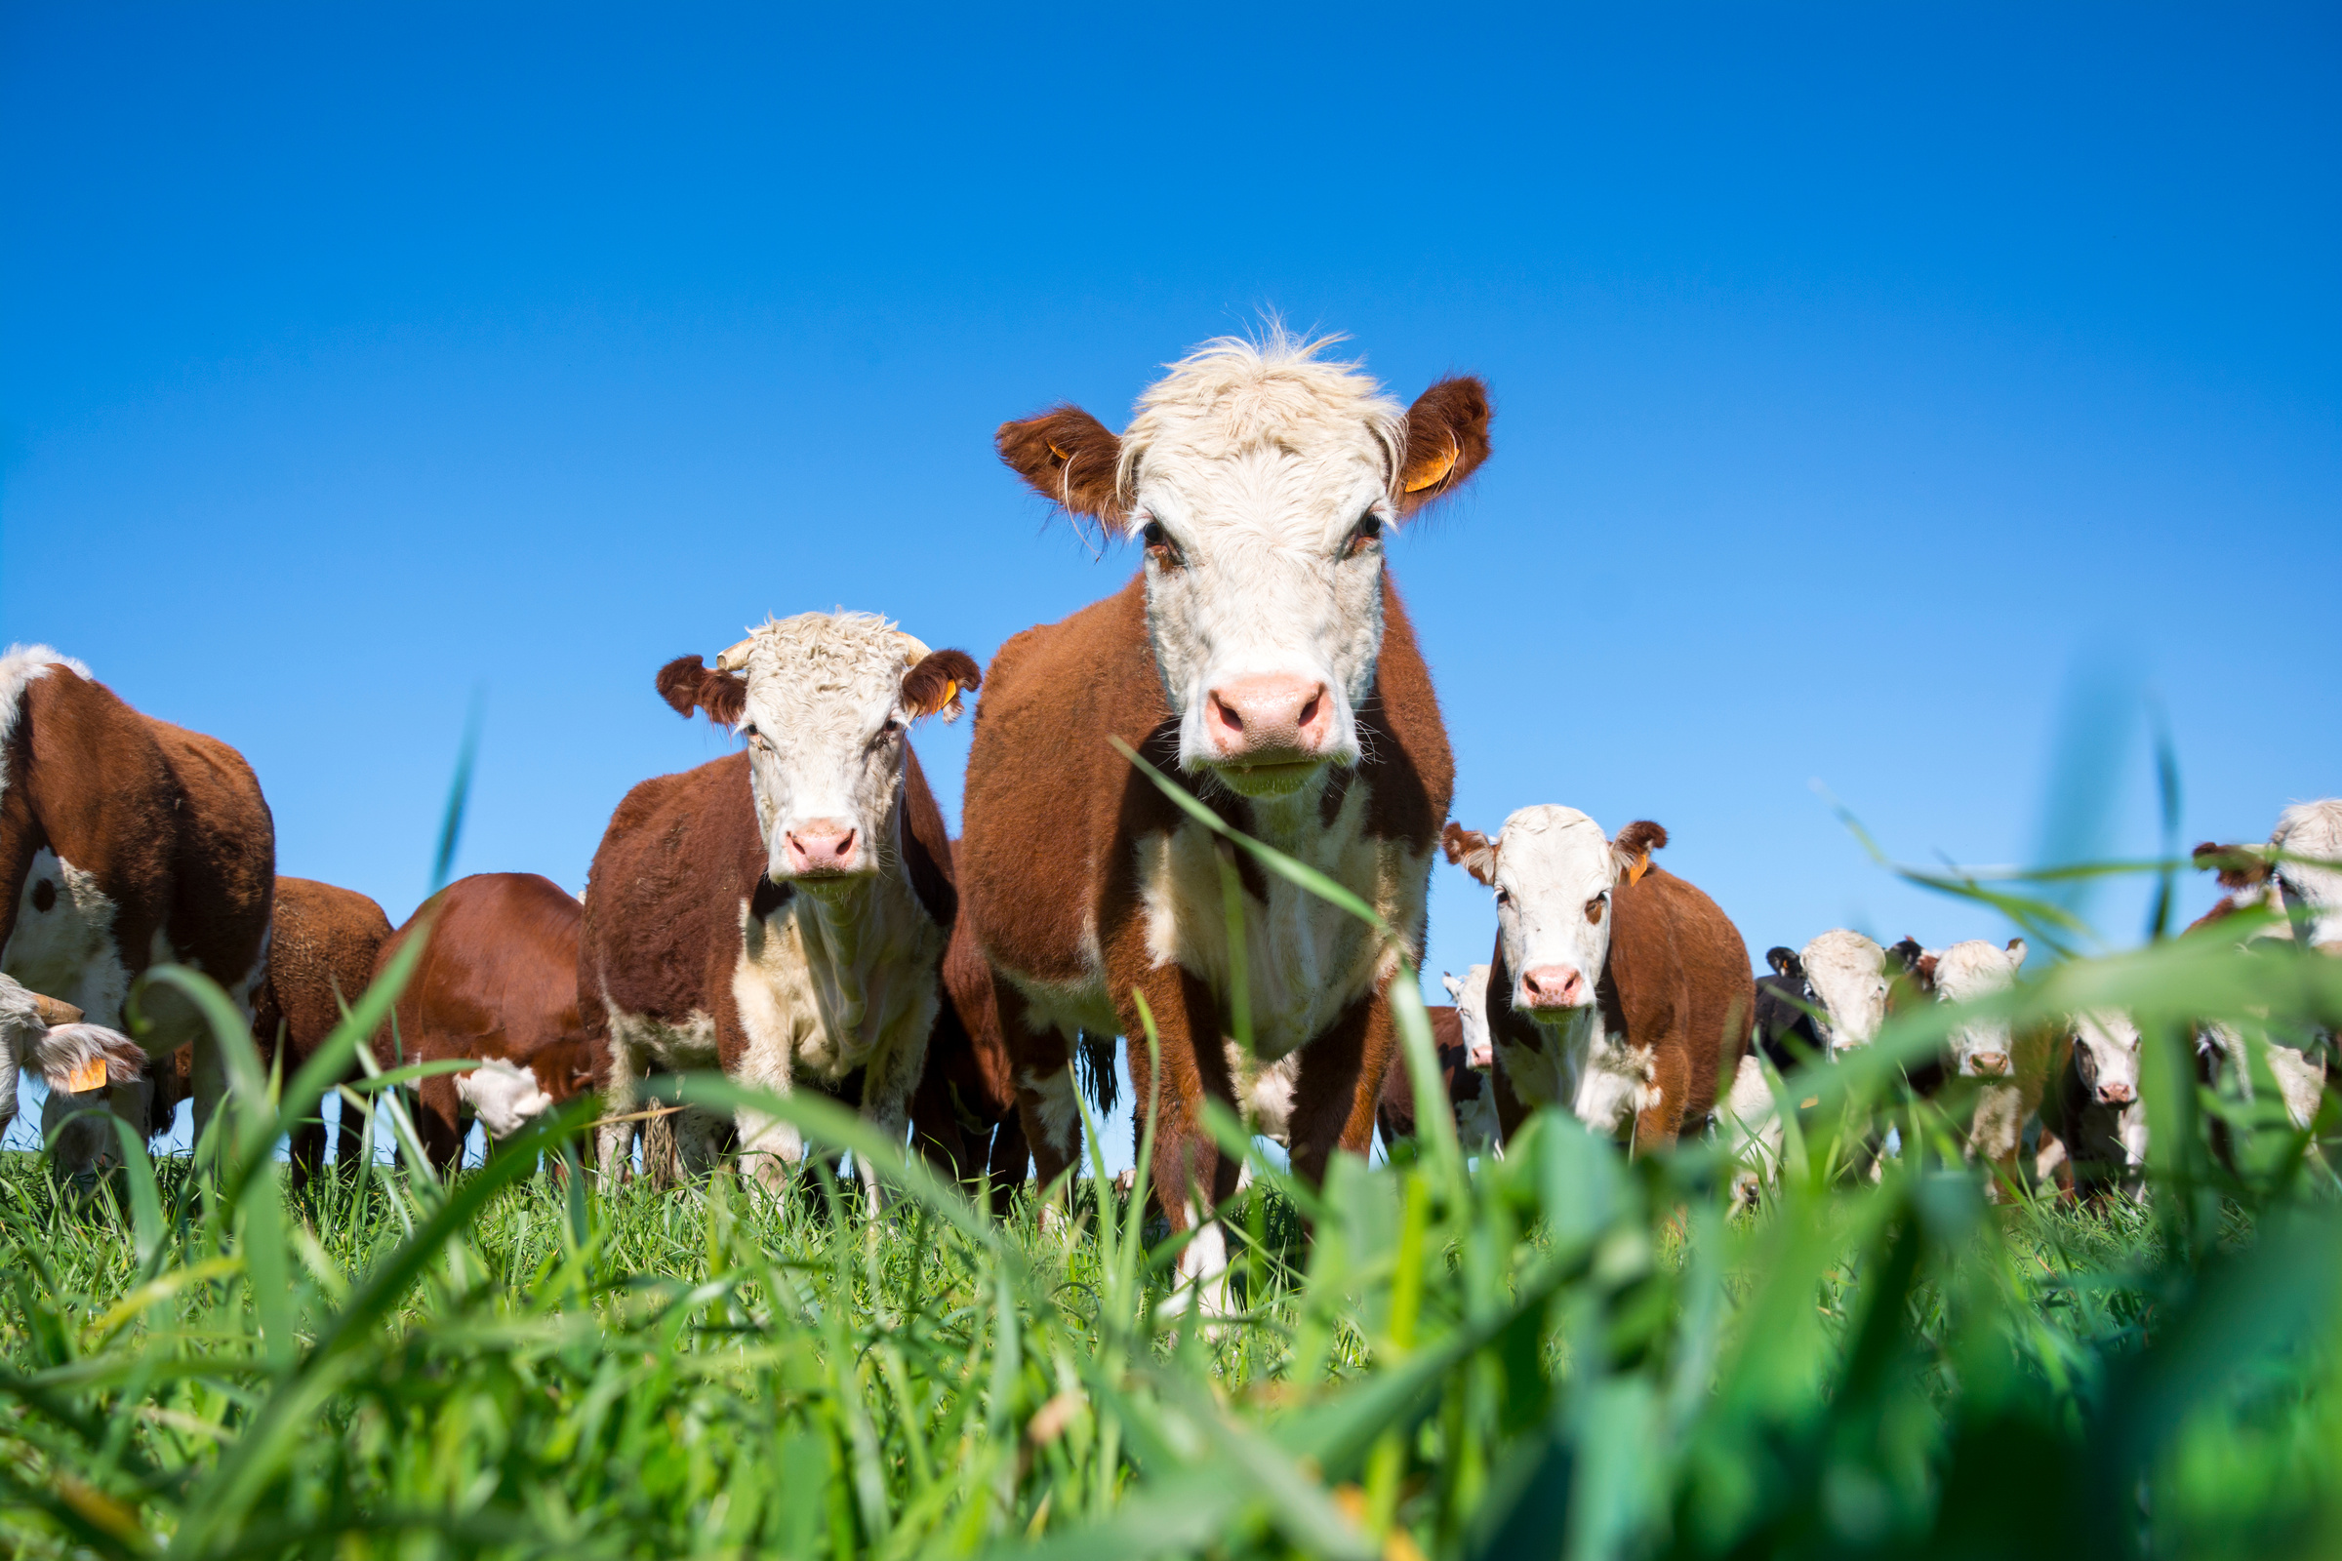
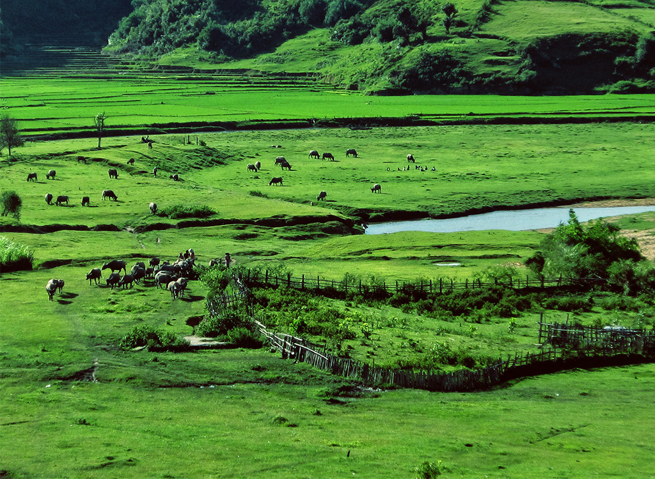
Tây Nguyên có nhiều đồng cỏ thuận lợi để chăn nuôi gia súc. Hiện nay, chăn nuôi gia súc ở đây đang được phát triển với nhiều hình thức như chăn thả tự nhiên và chăn nuôi chuồng trại.

Slide 26
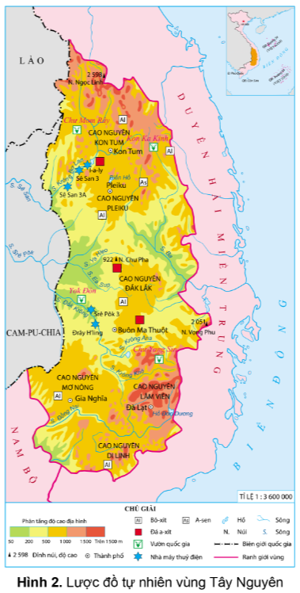

Hoạt động 3: Phát triển thủy điện
Tìm và chỉ vị trí một số nhà máy thuỷ điện ở vùng Tây Nguyên và cho biết:
Những nhà máy đó nằm trên sông nào.
Trình bày những lợi ích của việc phát triển thuỷ điện ở vùng Tây Nguyên.
LÀM VIỆC NHÓM

Slide 27
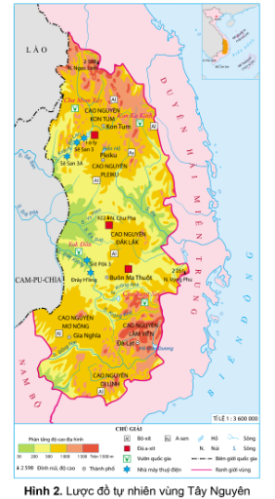

Đọc thông tin và quan sát hình 2 bài 15, em hãy:
• Tìm và chỉ vị trí một số nhà máy thuỷ điện ở vùng Tây Nguyên và cho biết những nhà máy đó nằm trên các sông nào.

Slide 28
Nhà máy thủy điện: I-a-ly, Sê San 3, Sê San 3A trên sông Krông Bơ Lan
Srê Pôk, Đrây H ling trên sông Đăk Krông

Slide 29
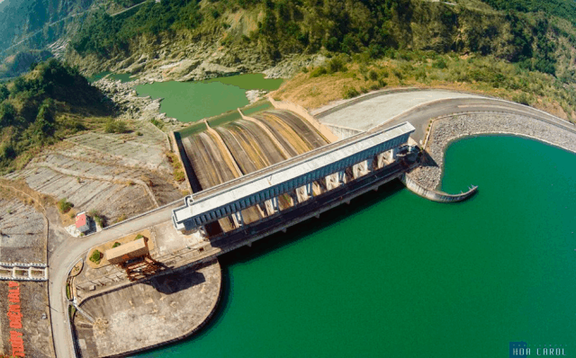
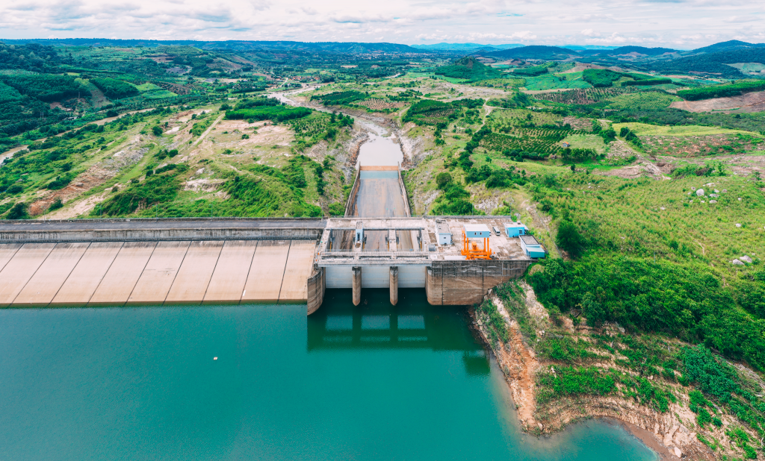
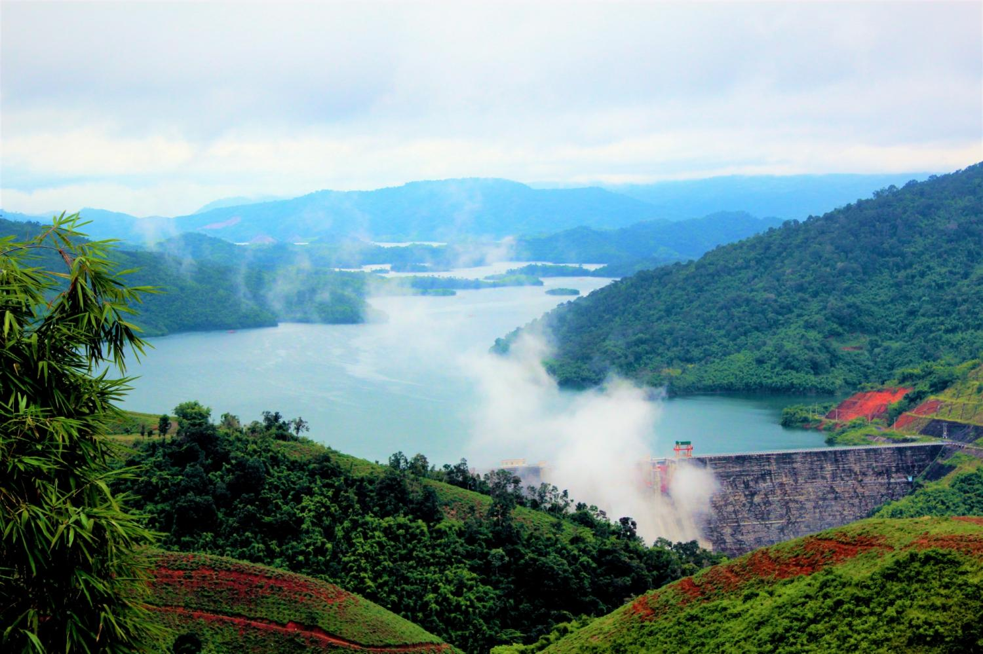
Thủy điện Yaly
Thủy điện An Khê
Thủy điện Đồng Nai 3
Tây Nguyên có nhiều công trình thuỷ điện, cung cấp điện cho sản xuất và đời sống của người dân.
Các hồ thuỷ điện đem lại nguồn nước tưới vào mùa khô, là nơi nuôi trồng thuỷ sản và tạo cảnh đẹp để phát triển du lịch.

Slide 30
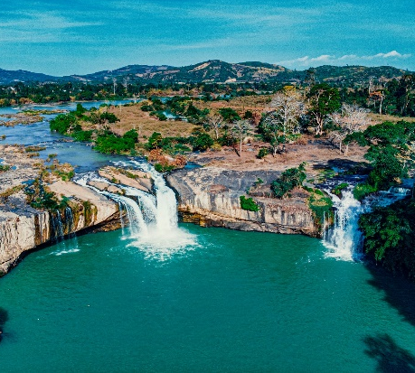
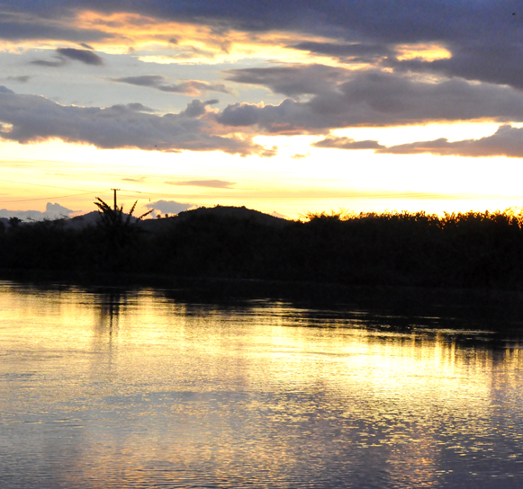
Nhà máy thủy điện
Krông Bơ Lan
Đắk Krông
I-a-ly
Sê San 3
Sê San 3A
Srê Pôk 3
Đrây H’ling

Slide 31

LUYỆN TẬP
Nhiệm vụ 1. Chơi trò chơi “Ai nhanh hơn”

Slide 32

HƯỚNG DẪN VỀ NHÀ
✓
Ôn tập lại nội dung chính của bài học ngày hôm nay.
✓
Hoàn thành bài tập phần Vận dụng.
Đọc trước, soạn bài mới, Bài 17. Lễ hội Cồng chiêng Tây Nguyên
✓

Slide 33



CẢM ƠN CÁC EM
ĐÃ CHÚ Ý LẮNG NGHE!

